Slide 1
보라카이
포토 스튜디오
제이엘스냅
회사소개서
BORACAY PHOTO STUDIO JL SNAP
COMPANY PROFILE
2017 _ BORACAY PHOTO STUDIO JL SNAP

Slide 2
목차 CONTENTS
보라카이 촬영 조건
BORACAY SHOOTING CONDITIONS
JL SNAP 소개
ABOUT JL SNAP
포트폴리오 촬영대행
PORTFOLIO- BUSINESS
포트폴리오 스냅
PORTFOLIO- SNAP

Slide 3
보라카이 촬영조건
BORACAY SHOOTING CONDITIONS
세계에서 유명한 해변을 얘기하면, 하와이, 몰디브, 보라카이를 손꼽을 수 있을 만큼
보라카이는 가장 유명한 해변을 가지고 있는 곳 입니다.
보라카이는 필리핀의 최대의 휴양지이며, 세부, 팔라완 보다 유동인구가 많은 곳입니다. 한국인들이 가장 많이 찾는 휴양지이며, 각종 액티비티를 경험할 수 있는 곳이며, 코코넛 나무와 숲이 어우러져 있는 곳입니다. 7Km가 넘는 길게 이어진 에메랄드빛 해변(화이트비치)은 제품 및 회보 촬영, 일반인 촬영에 최상의 품질로 보여줄 것이며, 고객들에게 더욱더 좋은 사진을 드릴 수 있는 최적의 장소입니다 한국에서 오는 비행기편만 하루에 5편이 있을 정도로 각광받고 있는 곳이며, 비행시간은 4시간 거리입니다.
다른 나라보다 가깝고,
제품 및 화보를 돋보이기에
최적의 조건을 갖춘 촬영지이다.

Slide 4
JL SNAP 소개
ABOUT JL SNAP
세계 3대 비치라 불리는 7Km가 넘는 보라카이의 화이트 비치 스냅 촬영에 최적화된 곳입니다. 어디서 찍든 이보다 더 아름다울 수는 없습니다. 15년이 넘는 사진 경력을 가진 JL SNAP의 대표는 2005년 여행사 ‘모두투어’의 업체 촬영을 시작으로 보라카이, 세부, 마닐라, 보홀, 팔라완, 레가스피 지역을 돌아다니며 모두투어 화보와 웹사이트에 담을 사진을 6개월간 촬영하며 필리핀의 매력에 빼져 이주하게 된 포토그래퍼입니다. JL SNAP(제이엠 스냅)은 현재 하나투어와 제휴업체이며, 자유여행업체 드보라, 보라카이션, 온필 여행사 등 수많은 업체와 손잡고 촬영 대행부터, 허니문 스냅, 데이트 스냅, 가족사진 등을 촬영하고 있습니다. 투명한 사진, 생생한 사진을 모티브로 사진의 퀄리티를 최우선으로 생각하고 독창적인 작품을 드리려 최선을 다하는 실력 있고, 신뢰로 이루어진 업체입니다. 12년간의 필리핀의 생활로 인해 누구보다 필리핀의 여러 지역을 잘 알며, 특히 보라카이를 구석구석을 잘 알고, 특성을 잘 아는 업체입니다. 또한 '보라카이
사진사 협회' 정식 등록업체이며, 한국 사업자 등록증 및 현지 사업자등록증 가지고 있는 업체로써 신뢰를 바탕으로 믿을 수 있는 촬영을 진행하여 드립니다. 소중한 스냅사진 촬영. 믿을 수 있고 신뢰할 수 있는 사진의 퀄리티가 다른 JL SNAP을 만나 보세요
보라카이 상주
전문 촬영 업체 JL SNAP
현재
2017년
2016년 5월
2016년 초반
2015년
카카오톡 한글 아이디 등록 ‘보라카이스냅’ 및 영문 아이디 등록 ‘boracaysnap’
현재 하나투어 전속촬영,
자유여행사 ‘드보라’ ‘보라카이션’에서 호핑스냅을 진행,
네이버카페를 이용한 스냅사진 진행 중.
보라카이 사진사 협회 ( Boracay Photograhper Association) 정식 가입 업체
웹사이트 개설 사이트 오픈 www.boracaysnap.com
네이버 카페 오픈 cafe.naver.com/jerrysnap
장비 정비 및 구매 완료
사업 시작

Slide 5
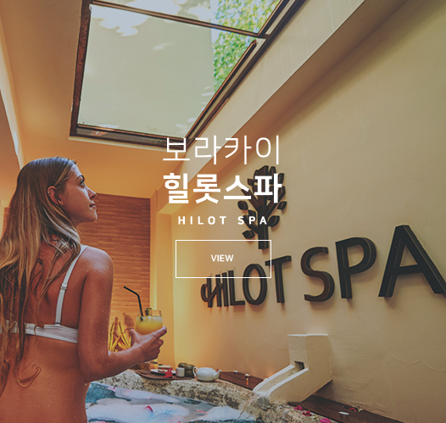
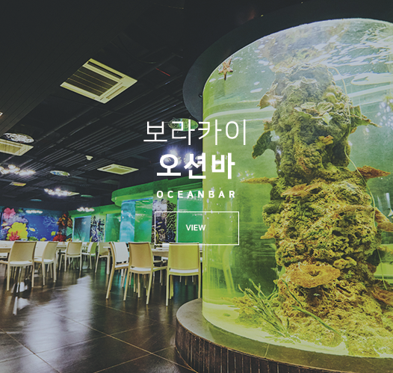
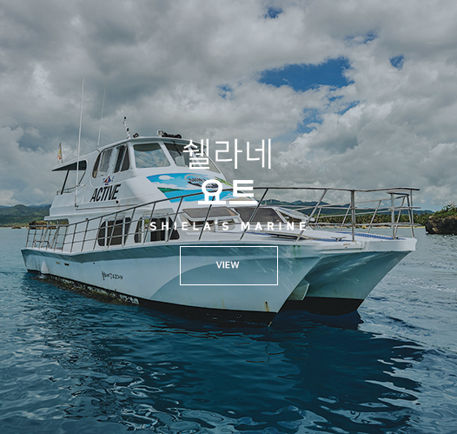
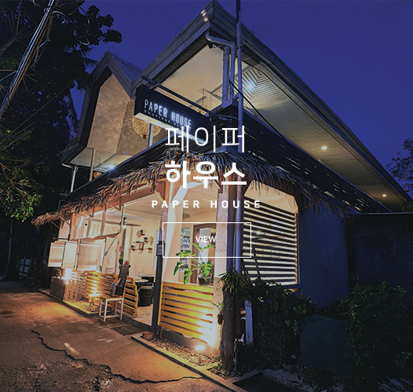
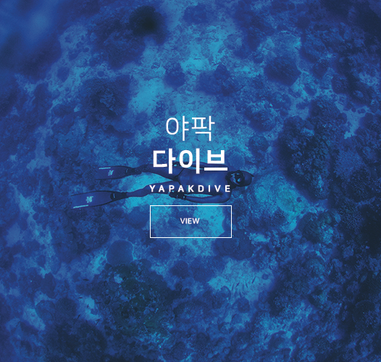
포트폴리오 촬영대행
PORTFOLIO- BUSINESS
F5 누른 신 후 관련 이미지 클릭 시 웹사이트로 넘어 갑니다.
보라카이의 소중한 추억을 담아드립니다 . 카카오톡 @boracaysnap / 070-7746-3807 / +63-917-597-5714

Slide 6
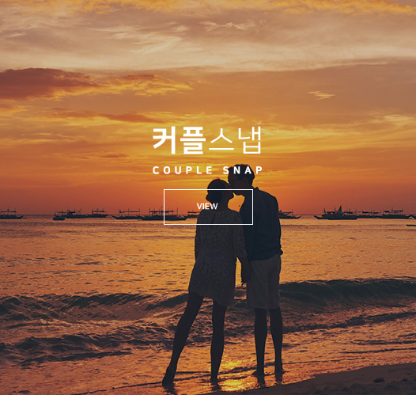
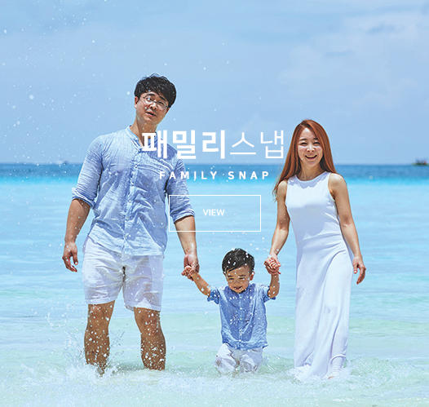
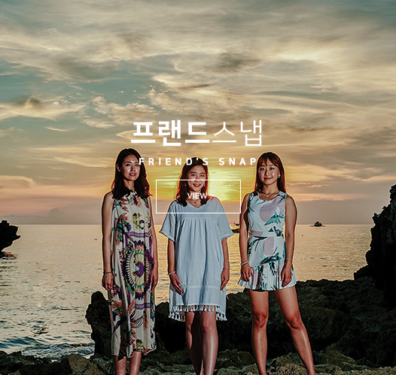
포트폴리오 스냅
PORTFOLIO- SNAP
F5 누른 신 후 관련 이미지 클릭 시 웹사이트로 넘어 갑니다.
보라카이의 소중한 추억을 담아드립니다 . 카카오톡 @boracaysnap / 070-7746-3807 / +63-917-597-5714

Slide 7
FIN
감사합니다.
한국 주소
경기도 용인시 기흥구 구성3로 38, 508동402호
현지 주소
JL SNAP. 3nd Flr. Sunflower Resort, Station 1, Balabag, Boracay Island, Malay Aklan, 5608
사업자번호 : 405-07-34214 대표 : 이도훈
연락처
070-7746-3807
0917-597-5714
카카오톡 : boracaysnap / 보라카이스냅
E-MAIL : ceo@boracaysnap.com
홈페이지 : www.boracaysnap.com 네이버카페 : café.naver.com/jerrysnap
BORACAY PHOTO STUDIO JL SNAP
COMPANY PROFILE

